Slide 1

TRABAJO DE LA ASIGNATURA
NBAII
Francisco Alé Palacios
Acceso Inteligente a la Información
Ingeniería Informática - Ingeniería del Software

Slide 2
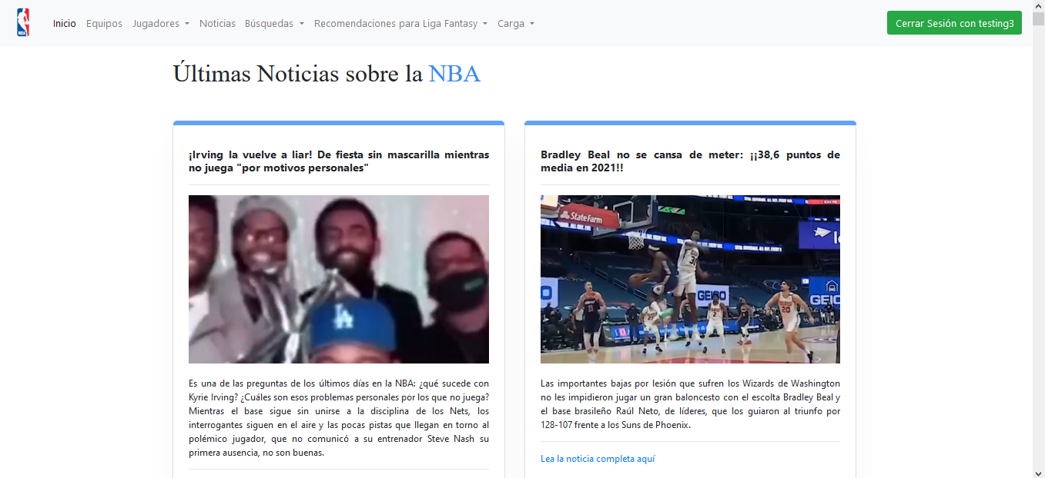
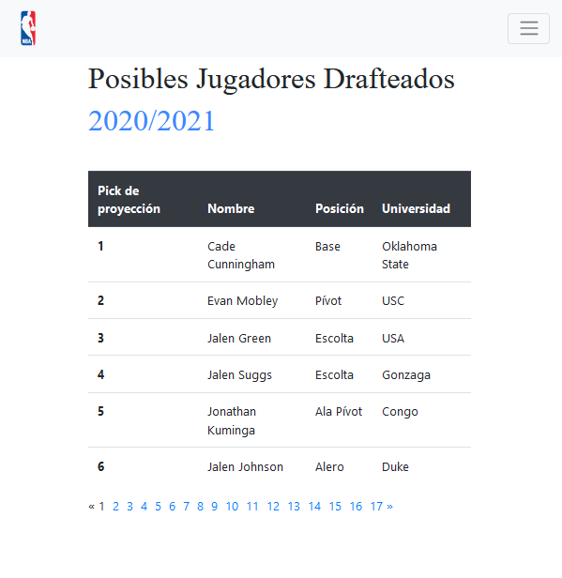
Contenidos
Objetivos del proyecto
Descripción de las partes del proyecto
Uso de las Herramientas en las partes del proyecto
Demostración Técnica

Slide 3
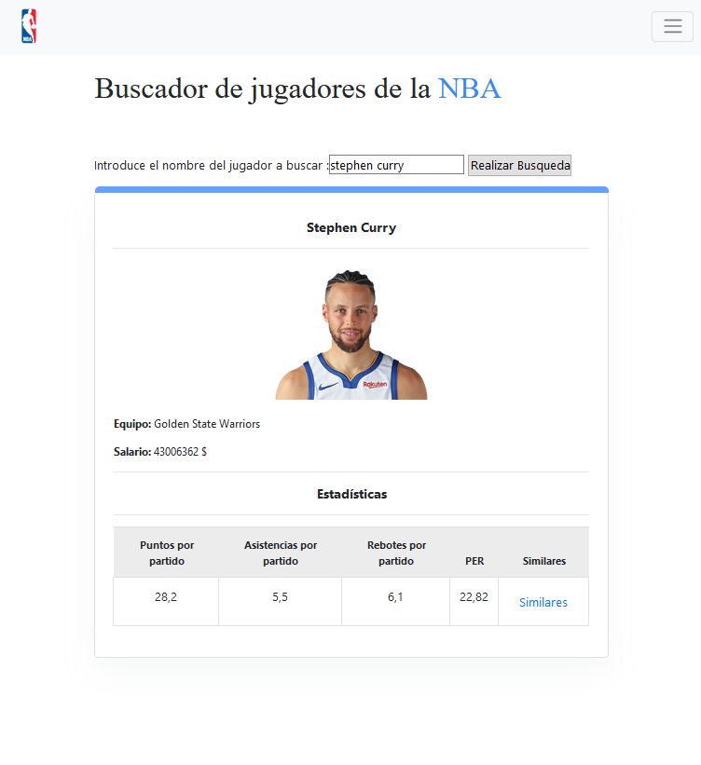
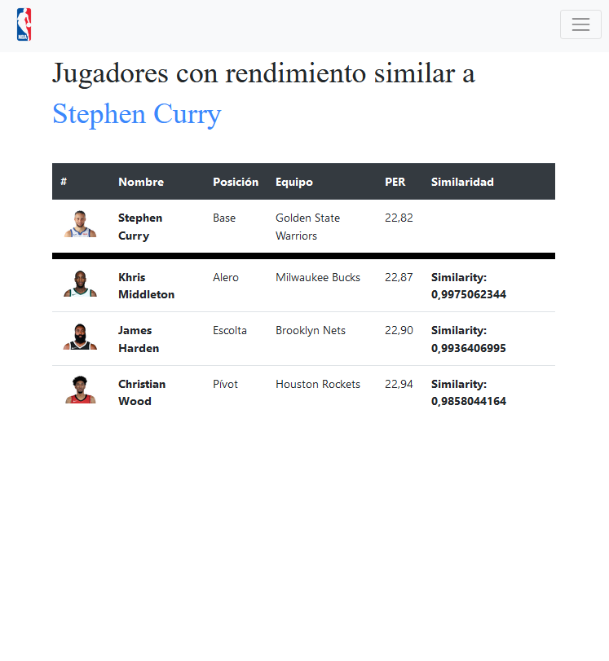
Objetivos del proyecto
Mostrar estadísticas actuales de equipos y jugadores.
Consultar noticias relacionadas con la NBA.
Consultar la proyección de los futuros jugadores (Draft 2021).
Realizar búsquedas sobre los elementos anteriores.
Obtener recomendaciones de jugadores similares según el rendimiento.
Obtener fichajes recomendados según el criterio de usuarios parecidos

Slide 4
Descripción de las partes del proyecto
Extracción y almacenado de la información.
05
Sistema de Recomendación Colaborativo
01
04
Gestión de usuarios
Mostrar la información
02
03
Realización de Búsquedas

Slide 5




Uso de las Herramientas
Operaciones básicas
Funciones
Extracción de información
Web Scraping
Indexado de datos
Modelos, Vistas, Formularios
Configuraciones
Almacenamiento de datos
Whoosh
Sistema de Recomendación Colaborativo

Slide 6





Uso de las Herramientas
+
Construcción de las plantillas.
Acabado estético y profesional
Procesado de petición POST del formulario para insertar valoraciones.
+

Slide 7
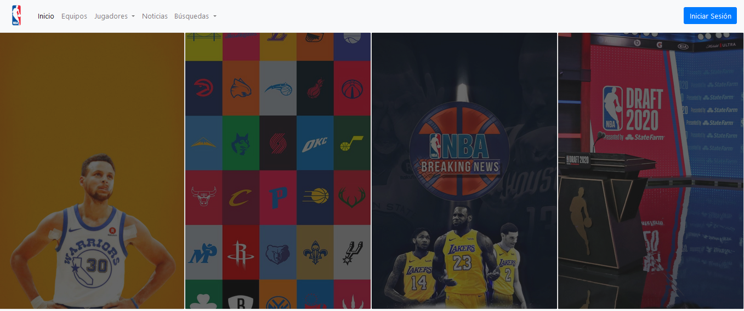
Demostración Técnica
http://127.0.0.1:8000/

Slide 8
¡GRACIAS POR SU ATENCIÓN!

